Slide 1

专题7 解析几何
第29练 圆锥曲线中的探索性问题

Slide 2
题型分析·高考展望
本部分主要以解答题形式考查，往往是试卷的压轴题之一，一般以椭圆或抛物线为背景，考查弦长、定点、定值、最值范围问题或探索性问题，试题难度较大．

Slide 3
常考题型精析
高考题型精练

Slide 4

常考题型精析
题型一 定值、定点问题
题型二 定直线问题
题型三 存在性问题

Slide 5
题型一 定值、定点问题
(1)求椭圆C的方程；

Slide 6
当直线l的倾斜角变化时，探求λ＋μ的值是否为定值？若是，求出λ＋μ的值；否则，请说明理由．
解 ∵直线l与y轴相交于点M，故斜率存在，
又F坐标为(1,0)，设直线l方程为y＝k(x－1)，
求得l与y轴交于M(0，－k)，
设l交椭圆A(x₁，y₁)，B(x₂，y₂)，

Slide 7
消去y得(3＋4k²)x²－8k²x＋4k²－12＝0，
∴(x₁，y₁＋k)＝λ(1－x₁，－y₁)，

Slide 9
点评 (1)定点问题的求解策略
把直线或曲线方程中的变量x，y当作常数看待，把方程一端化为零，既然直线或曲线过定点，那么这个方程就要对任意参数都成立，这时参数的系数就要全部等于零，这样就得到一个关于x，y的方程组，这个方程组的解所确定的点就是直线或曲线所过的定点．

Slide 10
(2)定值问题的求解策略
在解析几何中，有些几何量与参数无关，这就是“定值”问题，解决这类问题常通过取特殊值，先确定“定值”是多少，再进行证明，或者将问题转化为代数式，再证明该式是与变量无关的常数或者由该等式与变量无关，令其系数等于零即可得到定值．

Slide 11
(1)求C的方程；
解得a²＝8，b²＝4.

Slide 12
(2)直线l不过原点O且不平行于坐标轴，l与C有两个交点A，B，线段AB的中点为M，证明：直线OM的斜率与直线l的斜率的乘积为定值．
证明 设直线l：y＝kx＋b(k≠0，b≠0)，A(x₁，y₁)，B(x₂，y₂)，M(x_{M}，y_{M})．
(2k²＋1)x²＋4kbx＋2b²－8＝0.

Slide 13

所以直线OM的斜率与直线l的斜率的乘积为定值．

Slide 14
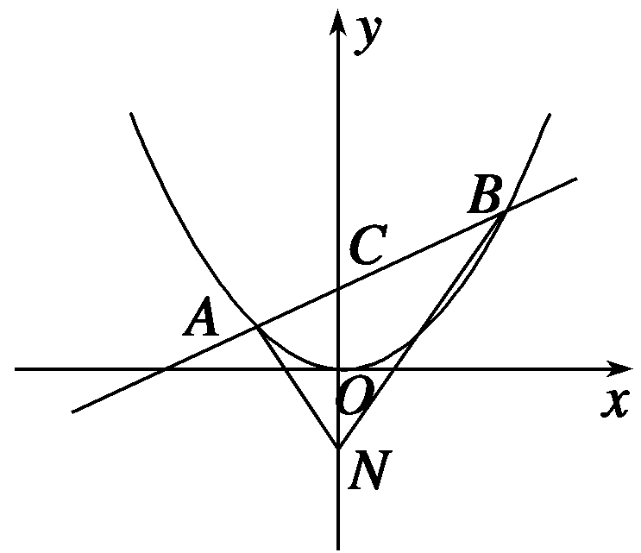
题型二 定直线问题
例2 在平面直角坐标系xOy中，过定点C(0，p)作直线与抛物线x²＝2py(p>0)相交于A，B两点．
(1)若点N是点C关于坐标原点O的对称点，
求△ANB面积的最小值；
(2)是否存在垂直于y轴的直线l，
使得l被以AC为直径的圆截得的弦长恒为定值？若存在，
求出l的方程；若不存在，请说明理由．

Slide 15
解 方法一 (1)依题意，点N的坐标为N(0，－p)，
可设A(x₁，y₁)，B(x₂，y₂)，
直线AB的方程为y＝kx＋p，
消去y得x²－2pkx－2p²＝0.
由根与系数的关系得x₁＋x₂＝2pk，x₁x₂＝－2p².

Slide 17
(2)假设满足条件的直线l存在，其方程为y＝a，
AC的中点为O′，l与以AC为直径的圆相交于点P，Q，PQ的中点为H，

Slide 18
∴|PH|²＝|O′P|²－|O′H|²

Slide 19
此时|PQ|＝p为定值，故满足条件的直线l存在，

Slide 20
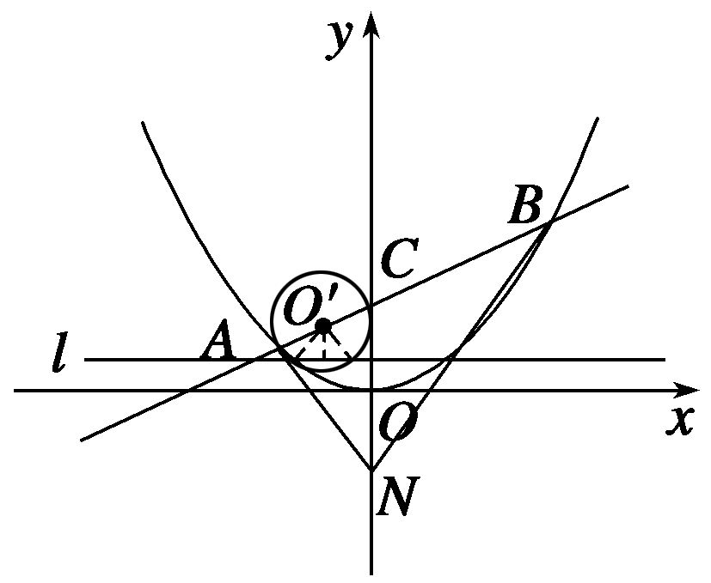
方法二 (1)前同方法一，再由弦长公式得

Slide 22
(2)假设满足条件的直线l存在，其方程为y＝a，
则以AC为直径的圆的方程为
(x－0)(x－x₁)＋(y－p)(y－y₁)＝0，
将直线方程y＝a代入得x²－x₁x＋(a－p)(a－y₁)＝0，

Slide 23
设直线l与以AC为直径的圆的交点为P(x₃，y₃)，Q(x₄，y₄)，
此时|PQ|＝p为定值，故满足条件的直线l存在，

Slide 24
点评 (1)定直线由斜率、截距、定点等因素确定．
(2)定直线一般为特殊直线x＝x₀，y＝y₀等．

Slide 25
变式训练2 已知中心在坐标原点O的椭圆C经过点A(2,3)，且点F(2，0)为其右焦点．
(1)求椭圆C的方程；
(2)是否存在平行于OA的直线l，使得直线l与椭圆C有公共点，且直线OA与l的距离等于4？若存在，求出直线l的方程；若不存在，说明理由．

Slide 26
且可知其左焦点为F′(－2,0)．
又a²＝b²＋c²，所以b²＝12，

Slide 27
因为直线l与椭圆C有公共点，
所以Δ＝(3t)²－4×3×(t²－12)≥0，

Slide 28
所以符合题意的直线l不存在．

Slide 29
从而a²＝16.
(2)同方法一．

Slide 30
题型三 存在性问题
例3 (1)已知直线y＝a交抛物线y＝x²于A，B两点．若该抛物线上存在点C，使得∠ACB为直角，则a的取值范围为_________．
解析 以AB为直径的圆的方程为x²＋(y－a)²＝a，
[1，＋∞)

Slide 31
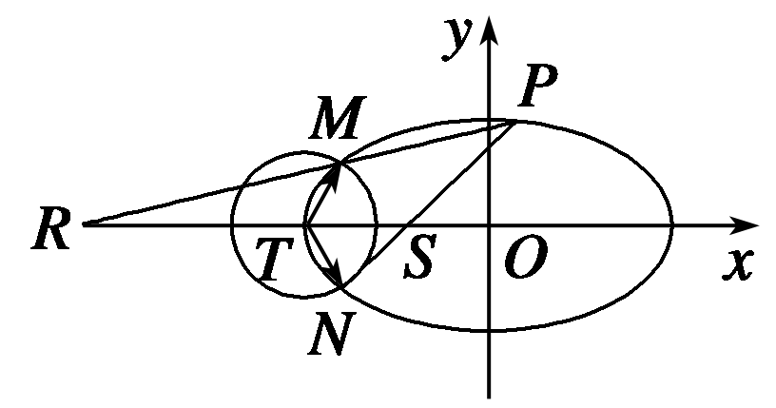
以椭圆的左顶点T为圆心作圆T：(x＋2)²＋y²＝r² (r>0)，
设圆T与椭圆C交于点M，N.
①求椭圆C的方程；
由c²＝a²－b²，得b＝1，

Slide 32
解 点M与点N关于x轴对称，
设M(x₁，y₁)，N(x₁，－y₁)，
由已知T(－2,0)，

Slide 35
③设点P是椭圆C上异于M，N的任意一点，且直线MP，NP分别与x轴交于点R，S，O为坐标原点．
试问：是否存在使S_{△POS}·S_{△POR}最大的点P？若存在，求出点P的坐标；若不存在，请说明理由．
解 假设存在满足条件的点P，设P(x₀，y₀)，

Slide 36
又点M与点P在椭圆上，
∴|OR|·|OS|＝|x_{R}|·|x_{S}|＝|x_{R}·x_{S}|＝4为定值．

Slide 37
又P为椭圆上的一点，
故满足条件的P点存在，其坐标为P(0,1)和P(0，－1)．

Slide 38
点评 存在性问题求解的思路及策略
(1)思路：先假设存在，推证满足条件的结论，若结论正确，则存在；若结论不正确，则不存在．
(2)策略：①当条件和结论不唯一时要分类讨论；
②当给出结论而要推导出存在的条件时，先假设成立，再推出条件．

Slide 39
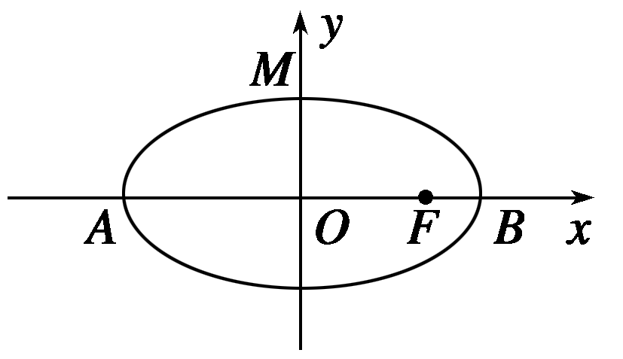
变式训练3 如图，椭圆长轴的端点为A，B，
O为椭圆的中心，F为椭圆的右焦点，
(1)求椭圆的标准方程；
∴a²＝2，b²＝1，

Slide 40
(2)记椭圆的上顶点为M，直线l交椭圆于P，Q两点，问：是否存在直线l，使点F恰为△PQM的垂心，若存在，求出直线l的方程；若不存在，请说明理由．
解 假设存在直线l交椭圆于P，Q两点，
且F恰为△PQM的垂心，
设P(x₁，y₁)，Q(x₂，y₂)，
∵M(0,1)，F(1,0)，
∴直线l的斜率k＝1.

Slide 41
于是设直线l为y＝x＋m，
得3x²＋4mx＋2m²－2＝0，

Slide 42
又y_{i}＝x_{i}＋m(i＝1,2)，
∴x₁(x₂－1)＋(x₂＋m)(x₁＋m－1)＝0，
即2x₁x₂＋(x₁＋x₂)(m－1)＋m²－m＝0. (*)
故存在直线l，使点F恰为△PQM的垂心，

Slide 43
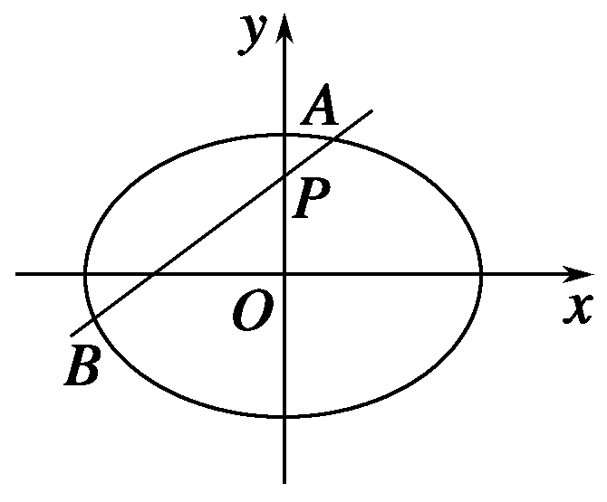
高考题型精练
1
2
3
4
1.(2015·四川)如图，椭圆E： ＝1(a＞b＞0)的离心率是 ，
过点P(0,1)的动直线l与椭圆相交于A，B两点，
当直线l平行于x轴时，直线l被椭圆E截得的线段长为2 .
(1)求椭圆E的方程；

Slide 44
高考题型精练
1
2
3
4

Slide 45
高考题型精练
1
2
3
4
(2)在平面直角坐标系xOy中，是否存在与点P不同的定点Q，使得 恒成立？若存在，求出点Q的坐标；若不存在，请说明理由．
解 当直线l与x轴平行时，设直线l与椭圆相交于C、D两点，
即|QC|＝|QD|，
所以Q点在y轴上，可设Q点的坐标为(0，y₀)．

Slide 46
高考题型精练
1
2
3
4
当直线l与x轴垂直时，
设直线l与椭圆相交于M，N两点，
解得y₀＝1，或y₀＝2，

Slide 47
高考题型精练
1
2
3
4
所以，若存在不同于点P的定点Q满足条件，
则Q点坐标只可能为(0,2)，
当直线l的斜率不存在时，由上可知，结论成立，
当直线l的斜率存在时，可设直线l的方程为y＝kx＋1，
A，B的坐标分别为(x₁，y₁)，(x₂，y₂)，

Slide 48
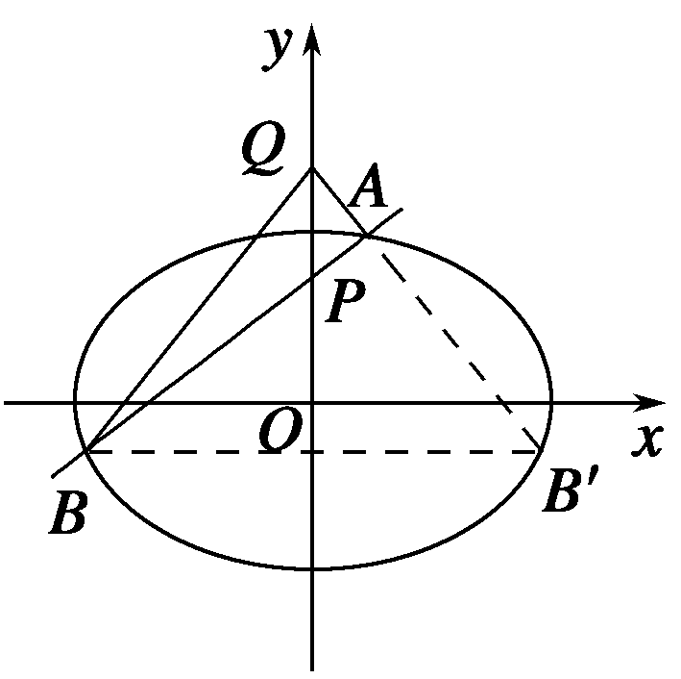
高考题型精练
1
2
3
4
其判别式Δ＝(4k)²＋8(2k²＋1)＞0，

Slide 49
高考题型精练
1
2
3
4
易知，点B关于y轴对称的点B′的坐标为(－x₂，y₂)，

Slide 50
高考题型精练
1
2
3
4
所以k_{QA}＝k_{QB′}，即Q，A，B′三点共线，

Slide 51
高考题型精练
1
2
3
4
(1)求椭圆C的方程；

Slide 52
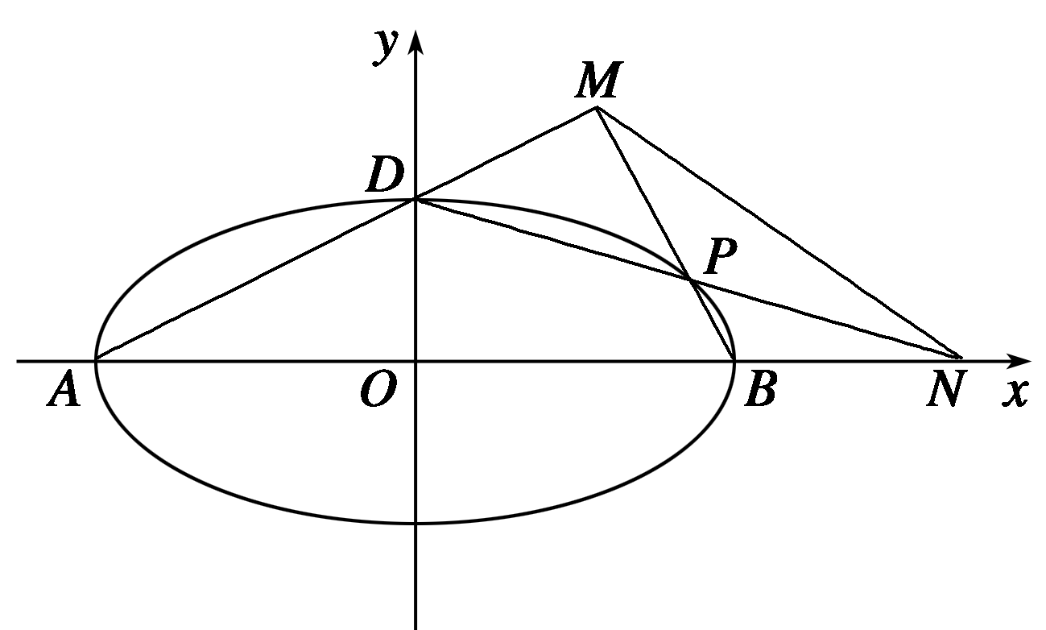
高考题型精练
1
2
3
4
(2)如图，A、B、D是椭圆C的顶点，P是椭圆C上除顶点外的任意一点，直线DP交x轴于点N，
直线AD交BP于点M，设BP的斜率为k，
MN的斜率为m.证明：2m－k为定值．
证明 方法一 因为B(2,0)，P不为椭圆顶点，

Slide 53
高考题型精练
1
2
3
4

Slide 54
高考题型精练
1
2
3
4

Slide 55
高考题型精练
1
2
3
4

Slide 56
高考题型精练
1
2
3
4

Slide 57
高考题型精练
1
2
3
4

Slide 58
高考题型精练
1
2
3
4

Slide 59
高考题型精练
1
2
3
4

Slide 60
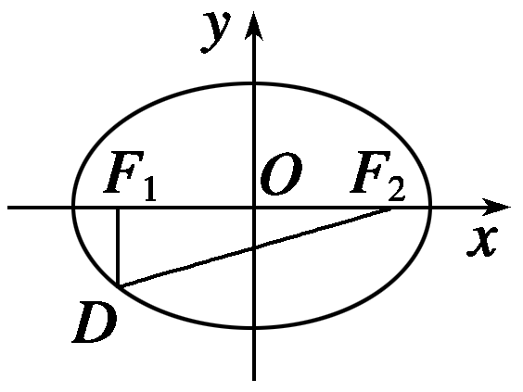
高考题型精练
1
2
3
4
(1)求该椭圆的标准方程；

Slide 61
高考题型精练
1
2
3
4
解 设F₁(－c,0)，F₂(c,0)，其中c²＝a²－b².

Slide 62
高考题型精练
1
2
3
4

Slide 63
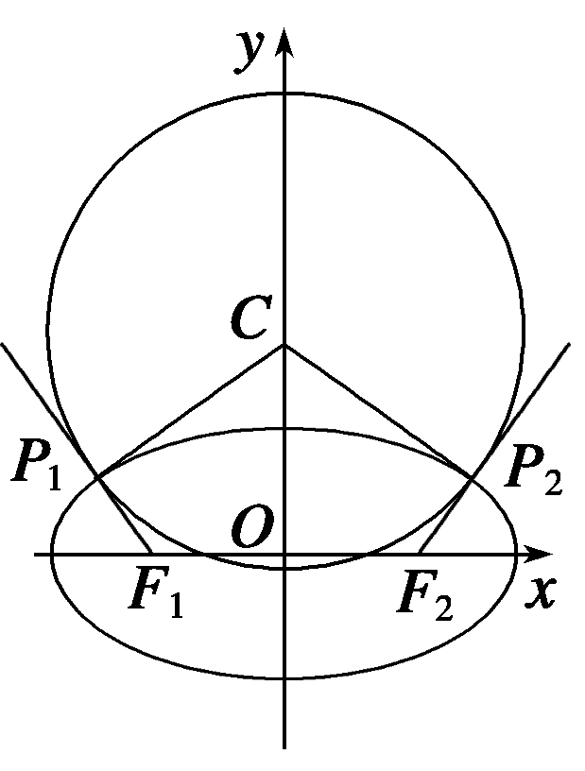
高考题型精练
1
2
3
4
(2)是否存在圆心在y轴上的圆，使圆在x轴的上方与椭圆有两个交点，且圆在这两个交点处的两条切线相互垂直并分别过不同的焦点？若存在，求出圆的方程；若不存在，请说明理由.
解 如图，设圆心在y轴上的圆C与椭圆
＋y²＝1相交，P₁(x₁，y₁)，
P₂(x₂，y₂)是两个交点，y₁>0，y₂>0，F₁P₁，
F₂P₂是圆C的切线，且F₁P₁⊥F₂P₂.

Slide 64
高考题型精练
1
2
3
4
由圆和椭圆的对称性，
易知，x₂＝－x₁，y₁＝y₂.
由(1)知F₁(－1,0)，F₂(1,0)，

Slide 65
高考题型精练
1
2
3
4
当x₁＝0时，P₁，P₂重合，题设要求的圆不存在.

Slide 66
高考题型精练
1
2
3
4
综上，存在满足题设条件的圆，

Slide 67
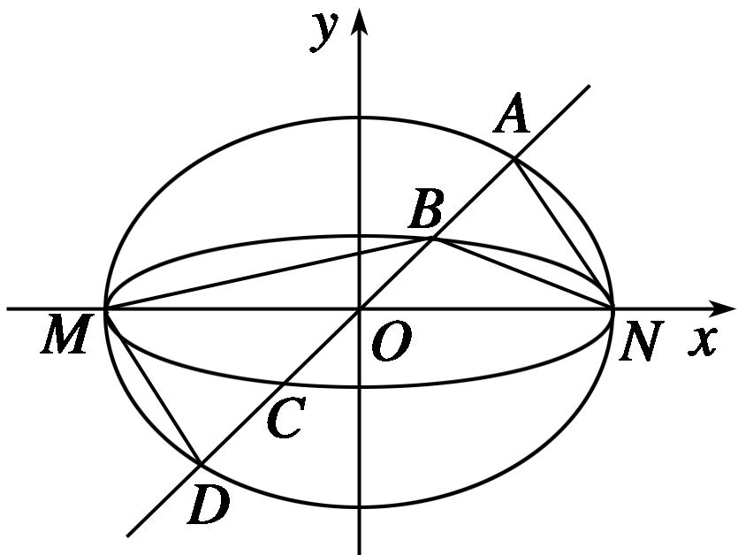
高考题型精练
1
2
3
4
4.如图，已知椭圆C₁与C₂的中心在坐标原点O，长轴均为MN且在x轴上，短轴长分别为2m,2n(m>n)，过原点且不与x轴重合的直线l与C₁，C₂的四个交点按纵坐标从大到小依次为A，B，C，D.记λ＝ ，△BDM和△ABN的面积分别为S₁和S₂.
(1)当直线l与y轴重合时，若S₁＝λS₂，求λ的值；

Slide 68
高考题型精练
1
2
3
4
解 依题意可设椭圆C₁和C₂的方程分别为

Slide 69
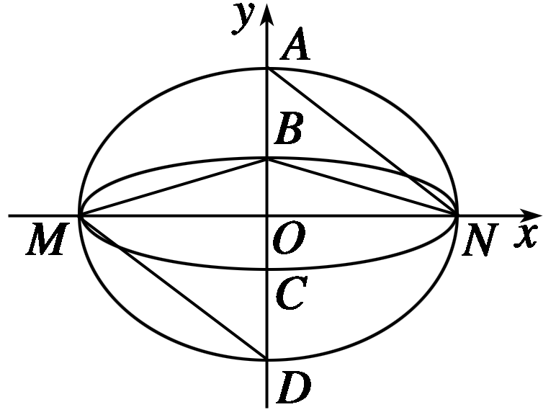
高考题型精练
1
2
3
4
方法一 如图，若直线l与y轴重合，即直线l的方程为x＝0，
在C₁和C₂的方程中分别令x＝0，
可得y_{A}＝m，y_{B}＝n，y_{D}＝－m，

Slide 70
高考题型精练
1
2
3
4
化简得λ²－2λ－1＝0，

Slide 71
高考题型精练
1
2
3
4
方法二 如图，若直线l与y轴重合，则
|BD|＝|OB|＋|OD|＝m＋n，
|AB|＝|OA|－|OB|＝m－n；

Slide 72
高考题型精练
1
2
3
4

Slide 73
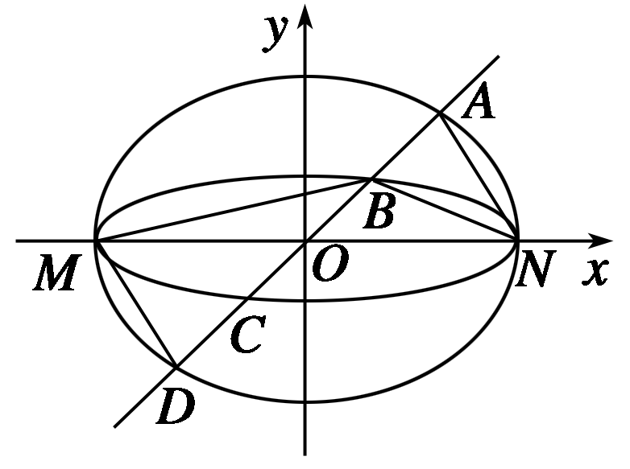
高考题型精练
1
2
3
4
(2)当λ变化时，是否存在与坐标轴不重合的直线l，使得S₁＝λS₂？并说明理由.
解 方法一 如图，若存在与坐标轴
不重合的直线l，使得S₁＝λS₂，
根据对称性，不妨设直线l：y＝kx(k>0)，
点M(－a,0)，N(a,0)到直线l的距离分别为d₁，d₂，则
所以d₁＝d₂.

Slide 74
高考题型精练
1
2
3
4
由对称性可知|AB|＝|CD|，
所以|BC|＝|BD|－|AB|＝(λ－1)|AB|，
|AD|＝|BD|＋|AB|＝(λ＋1)|AB|，

Slide 75
高考题型精练
1
2
3
4
将l的方程分别与C₁，C₂的方程联立，可求得
根据对称性可知x_{C}＝－x_{B}，x_{D}＝－x_{A}，于是

Slide 76
高考题型精练
1
2
3
4
因为k≠0，所以k²>0.

Slide 77
高考题型精练
1
2
3
4

Slide 78
高考题型精练
1
2
3
4
方法二 如图，若存在与坐标轴不重合的直线l，使得S₁＝λS₂.
根据对称性，不妨设直线l：y＝kx(k>0).
点M(－a,0)，N(a,0)到直线l的距离分别为d₁、d₂，则
所以d₁＝d₂.

Slide 79
高考题型精练
1
2
3
4

Slide 80
高考题型精练
1
2
3
4
由点A(x_{A}，kx_{A})，B(x_{B}，kx_{B})分别在C₁，C₂上，

Slide 81
高考题型精练
1
2
3
4
使得S₁＝λS₂；
使得S₁＝λS₂.

